Slide 1
练一练
R·一年级上册
二、6~10的认识和加、减法

Slide 2
游戏导入
【课本61页 练一练 第4题】
5+3
-2
+4
-5
+3
6
10
5
8
8-6
+2
+5
-3
-4
4
9
6
2

Slide 3
基础闯关练习
第一关：看谁算得都对。
1.
【课本62页 练一练 第5题】
1+4+5= 2+4+4= 7+2-5=
10-1-4= 10-4-4= 7-5+2=
10
10
4
5
2
4

Slide 4
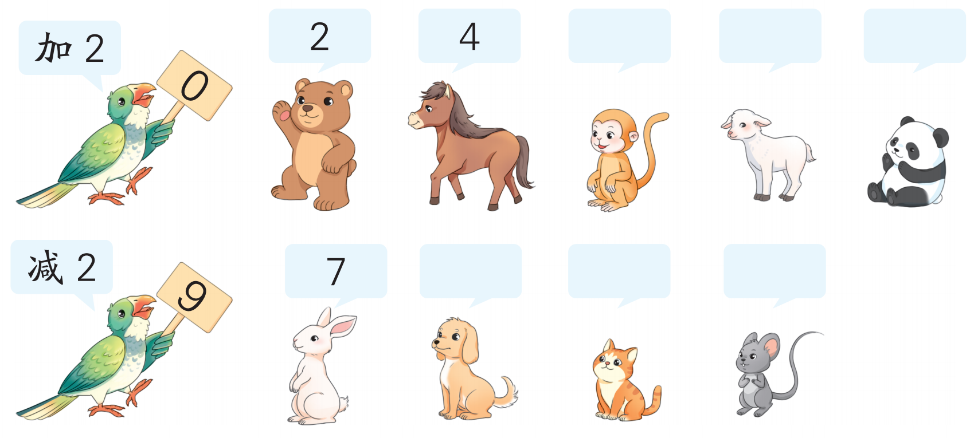
2.
【课本61页 练一练 第3题】
6
8
10
5
3
1

Slide 5
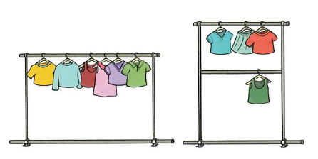
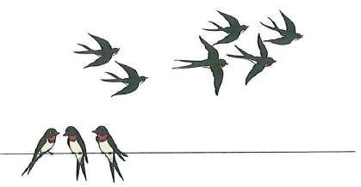
第二关：看图列算式。
1.
右边晾衣架上面一排有3件衣服，下面一排有1件衣服。
【课本61页 练一练 第2题】
原来有9 只燕子，先飞走了4 只，又飞走了2只，还剩几只。
左边晾衣架上有6件衣服。
4
9- - =
3
1
2
3
6+ + =
10

Slide 6
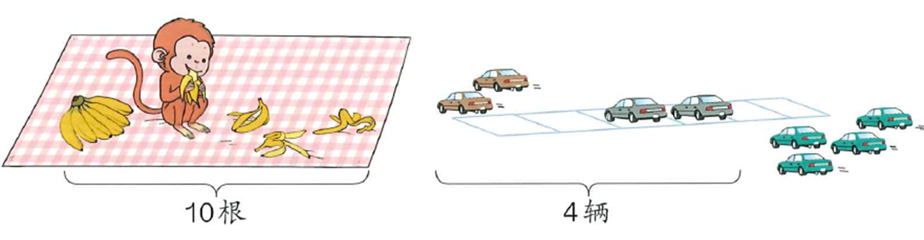
2.说一说图的意思，再填空。
【课本62页 练一练 第6题】
10-3- = （根）
6
4 = （辆）
1
-
2
+
4
6
一共有10根香蕉，小猴先吃了3根，又吃了1根，还剩多少根香蕉？
原来有4辆汽车，先开走了2辆，又开来了4辆，现在有几辆汽车？

Slide 7
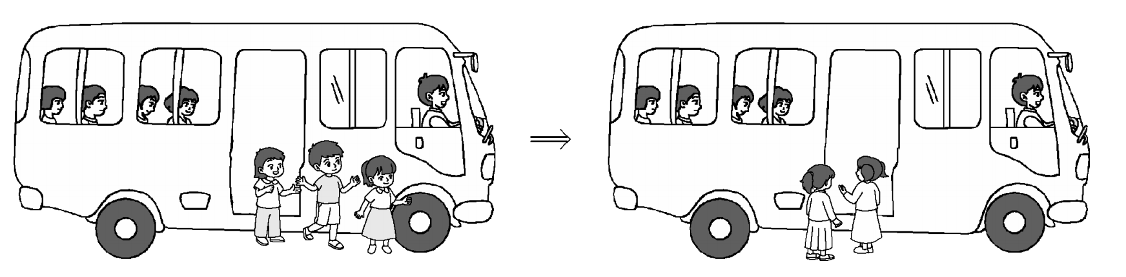
3.说一说图的意思，你能提出什么问题？
-
+
8 =
3
2
7
车上原有8人，下了3人，又上了2人，现在车上有多少人?

Slide 8
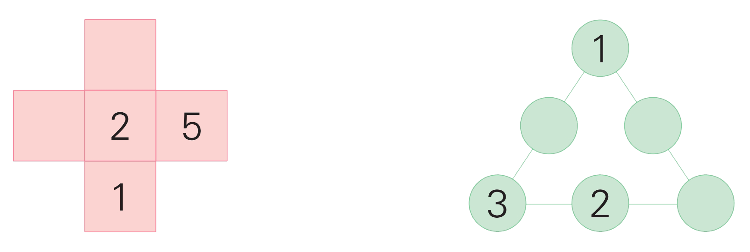
拓展闯关练习
填数，使每行、每列或每条线上的三个数相加都得10。
【课本62页 练一练 第7题】
7
3
6
4
5

Slide 9

课堂小结
这节课我们练习了有关连加、连减和加、减混合运算的知识，你们有什么新的收获?

Slide 10
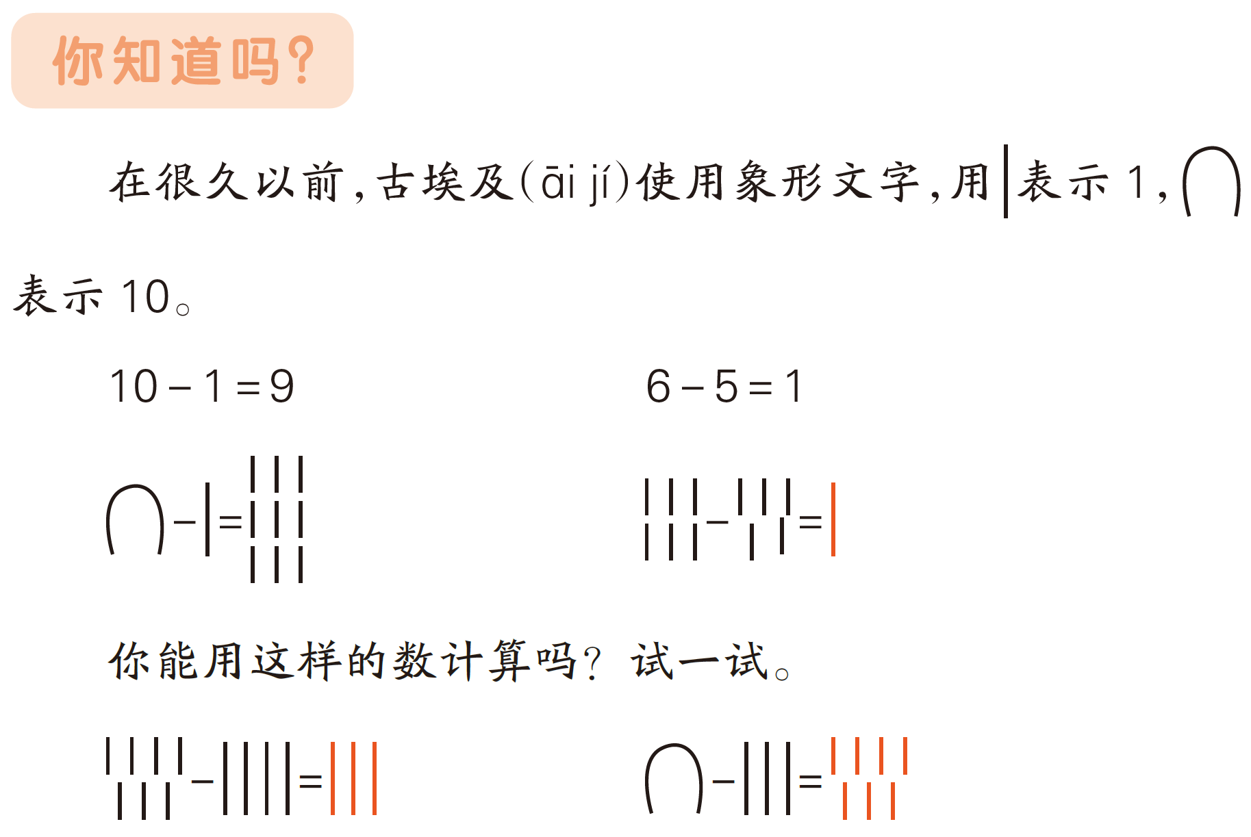



7－4
= 3
10－3
= 7

Slide 11


课后作业
完成本课时相关练习。

